Slide 1
«Всемирный день мужчин»
Первая суббота ноября-

Slide 2
Международный мужской день—
ежегодный международный праздник, отмечаемый 19 ноября. Впервые его отметили в 1999 году в Тринидад и Тобаго. Впоследствии этот праздник нашёл поддержку в Австралии, странах Карибского бассейна, Северной Америки, Азии, Европы и в Организации Объединённых Наций.

Slide 3
Целями создания Международного мужского дня являются привлечение внимание к дискриминации и к проблеме неравенства полов. Организаторами праздника делается упор на сохранение здоровья мальчиков и мужчин, и подчёркивание позитивного влияния мужчин на семью и воспитание детей.

Slide 4
В этом году праздник приходится на 3 ноября.
Я хочу вам предоставить жизнь мужчин в школе п.Молодежного.

Slide 5
Вот это самый главный мужчина в нашей школе- это директор.

Slide 6
Вот это наши старшие классы.

Slide 8
Это наш класс- выпускники.

Slide 10
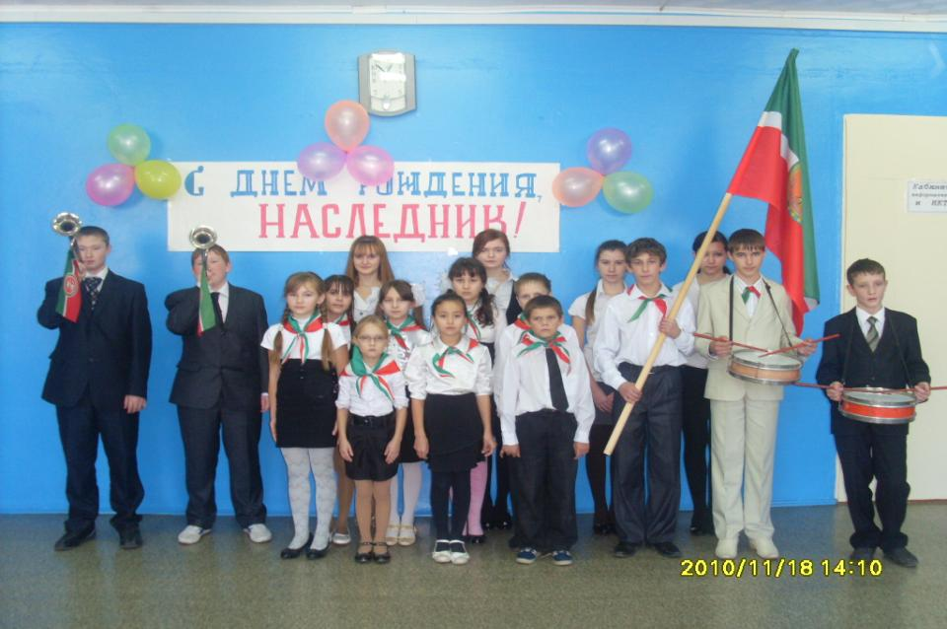
Это наши мальчики показывают, что они умеют.

Slide 15
Наши мужчины участвуют в разных мероприятиях.

Slide 18
Вот они.

Slide 20
Наши мальчики хорошие актеры.

Slide 22
Младшее поколение.

Slide 25
Ну вот и всё.

Slide 26
Работу выполнила ученица 11 класса Хаева Полина.

